Slide 1
PLANS énonciatifs ET MODALISATION -REPÈRES-

Slide 3
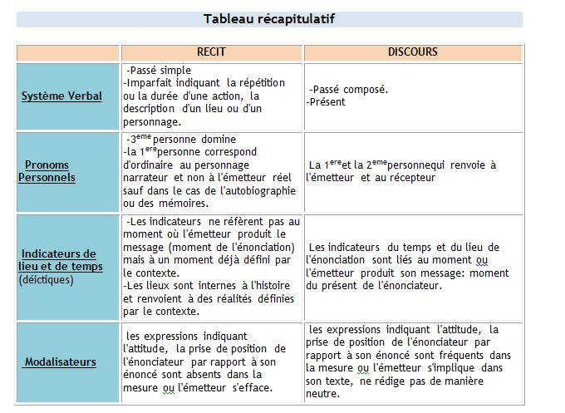

Slide 4
PLANS ÉNONCIATIFS
PLAN NON EMBRAYÉ
RÉCITS
PROVERBES
PLAN EMBRAYÉ
DISCOURS
DÉMONSTRATIONS

Slide 5
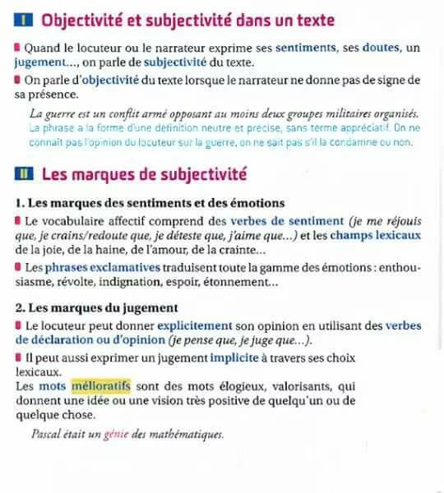

Slide 6
